Slide 1
Wpływ ćwiczeń siłowych na organizm

Slide 2
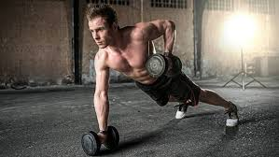
Trening siłowy wpływa pozytywnie na kompozycję ciała
Trening siłowy ma najkorzystniejszy wpływ na kompozycję ciała, czyli stosunek mięśni do tkanki tłuszczowej. Ta forma treningowa w 100% sprzyja budowaniu tkanki mięśniowej, a także umożliwia pozbycie się nadmiaru tłuszczu.

Slide 3
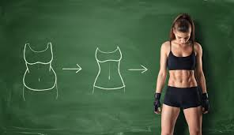
Trening siłowy pomaga spalać tłuszcz
Masa mięśniowa zużywa 4-ro krotnie więcej energii, niż tkanka tłuszczowa. Tym samym, proces budowania mięśni ułatwia zrzucenie dodatkowych kilogramów. W czasie treningu siłowego następuje wyrzut naturalnych hormonów anabolicznych – HGH i testosteronu.

Slide 4
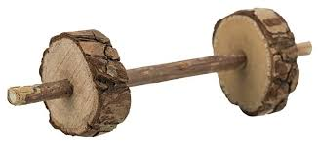
Podnoszenie ciężarów rozwija włókna szybkokurczliwe, co wpływa na metabolizm
Za siłę mięśni odpowiedzialne są włókna szybkokurczliwe. Potrzebują one również najwyższych wartości energetycznych w czasie wysiłku. Ich rozbudowa umożliwia podwyższenie metabolizmu. Dzięki jego przyspieszeniu, będziemy mieli możliwość przyjęcia większej ilości kalorii.

Slide 5
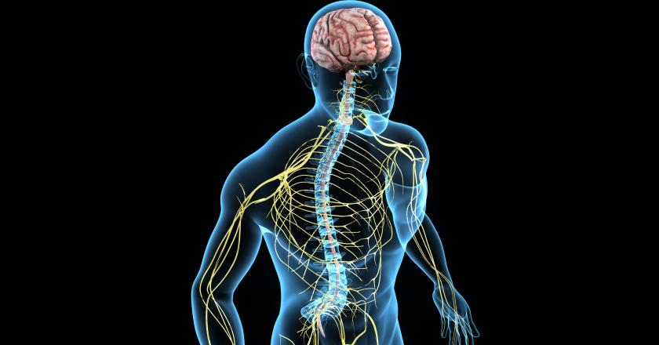
Trening siłowy wzmacnia układ nerwowy
Trening siłowy wpływa pozytywnie na ośrodkowy układ nerwowy. Wzmocniony układ nerwowy jest silniejszy, znosząc przy tym większe obciążenia. Prawdą jest też, że osoby aktywne efektywniej korzystają z możliwości swojego mózgu.

Slide 6
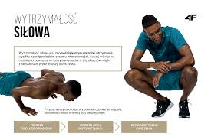
Trening siłowy poprawia wytrzymałość
Niepodważalnym faktem jest, że trening siłowy umożliwia spalenie tkanki tłuszczowej. To z kolei prowadzi do utraty zbędnych kilogramów, czyniąc ciało lżejszym. Mniejsza waga oznacza większą wytrzymałość.

Slide 7
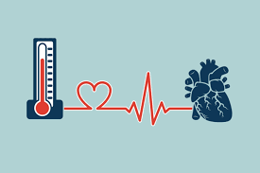
Trening siłowy obniża ciśnienie krwi i wpływa pozytywnie na pracę serca
Serce to mięsień, na który trening siłowy również ma wpływ. Wzmacnia go i ułatwia pracę, poszerzając naczynia krwionośne. Przeprowadzone badania wykazały, że ćwiczenia siłowe mają istotne, z klinicznego punktu widzenia, znaczenie na obniżenie poziomu ciśnienia krwi i jakość pracy serca.

Slide 8
Trening siłowy poprawia jakość snu i redukuje ból

Slide 9
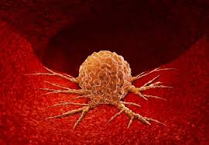
Trening siłowy zapobiega chorobom, w szczególności nowotworom i cukrzycy
Lekarze wskazują na fakt, że trening siłowy oraz umiarkowany trening interwałowy sprzyja normalizacji poziomu glukozy we krwi. Spowodowane jest to tym, że po takim wysiłku organizm musi uzupełnić zapasy glikogenu, korzystając z glukozy we krwi. Dodatkowo, budowanie masy mięśniowej zwiększa wrażliwość insulinową i sprzyja spalaniu tkanki tłuszczowej. Według badań, trening siłowy sprzyja także zapobieganiu powstawania nowotworów u kobiet w każdym wieku. W szczególności jednak zapobiega pojawianiu się raka u młodych kobiet w późniejszym okresie ich życia.

Slide 10
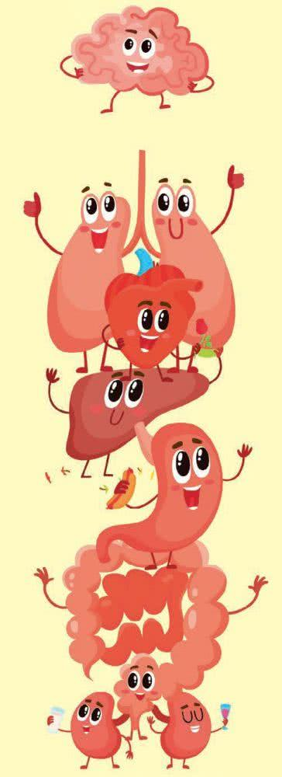
Trening siłowy wpływa pozytywnie na działanie hormonów
Ćwiczenia siłowe sprzyjają normalizacji poziomu hormonów odpowiedzialnych za uczucie głodu i sytości, a także tych odpowiedzialnych za procesy energetyczne. Organizm uczy się maksymalnie wykorzystywać pokłady swojej energii, co jest niezaprzeczalnie korzystnym zjawiskiem.

Slide 11
Trening siłowy wzmacnia kości
Zwiększając ogólną siłę organizmu możemy liczyć także na wzmocnienie układu kostnego. Spowodowane jest to tym, że organizm dostosowuje się do nowych warunków funkcjonowania. Wymaga to od niego, by był silniejszy, a co za tym idzie musi wzmocnić swój szkielet.

Slide 12
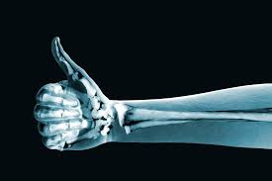
Dziękuję za uwagę ☺
Wykonał:
Czarniecki Maksymilian
IVaT

